Slide 1



UBND QUẬN LONG BIÊN
TRƯỜNG MẦM NON GIANG BIÊN
Hoạt động: Làm quen với toán
Đề tài: Ý nghĩa các con số
Đối tượng: 4 – 5 tuổi
Giáo viên: Nguyễn Thị Thường
Nguyễn Thị Bích Phượng

Slide 2

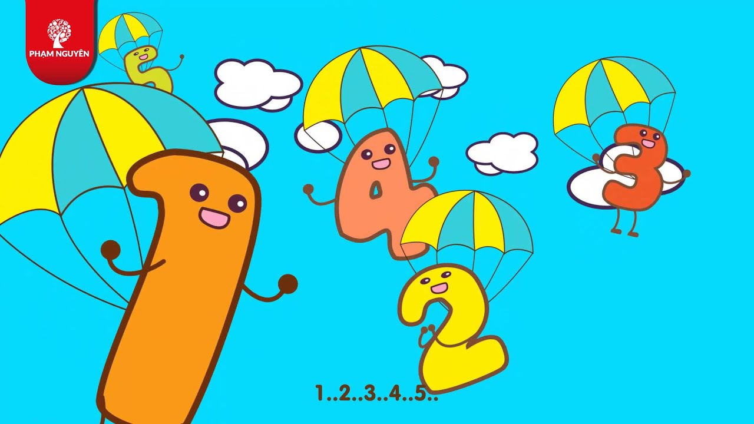
Ổn định tổ chức
TC: Những ngón tay nhúc nhích

Slide 3


* HĐ2: HOẠT ĐỘNG NHÓM
NHÓM 1:
Tìm hiểu số 113
NHÓM 2:
Tìm hiểu số 115
NHÓM 3:
HẬU QUẢ
NHÓM 3:
Tìm hiểu số 114

Slide 4


Slide 5
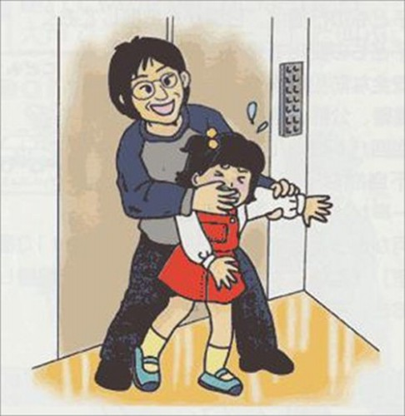
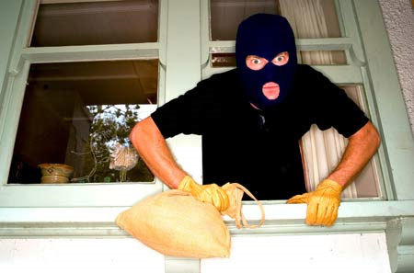
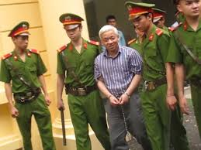
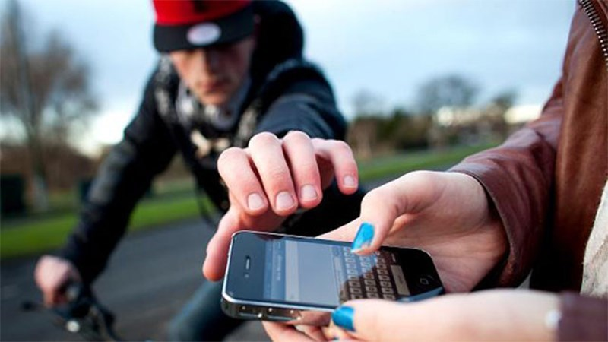

Slide 6

113

Slide 7

Câu chuyện: Bé Bo nhanh trí
Câu chuyện: Bé Bo nhanh trí

Slide 8
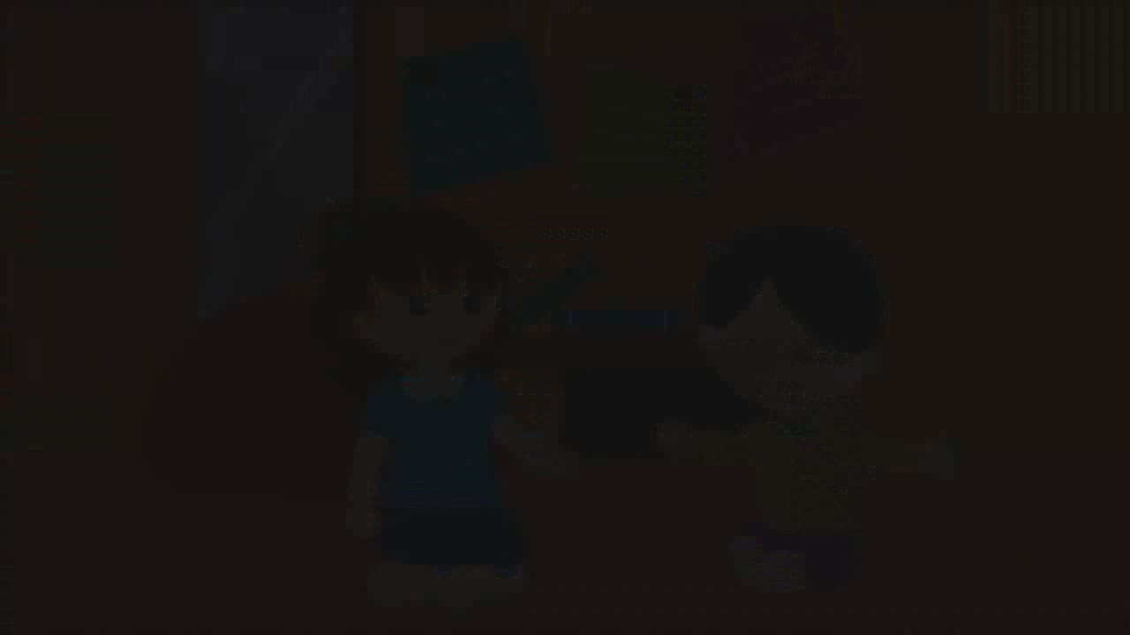

Slide 9
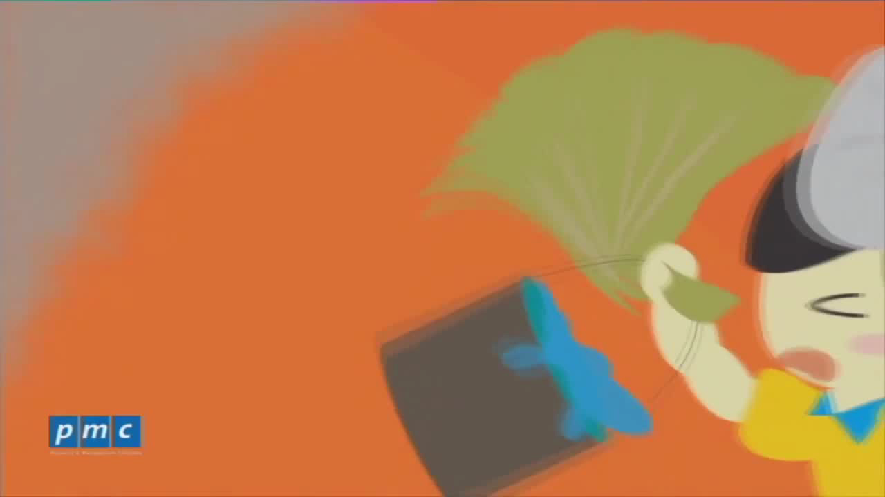

Slide 10
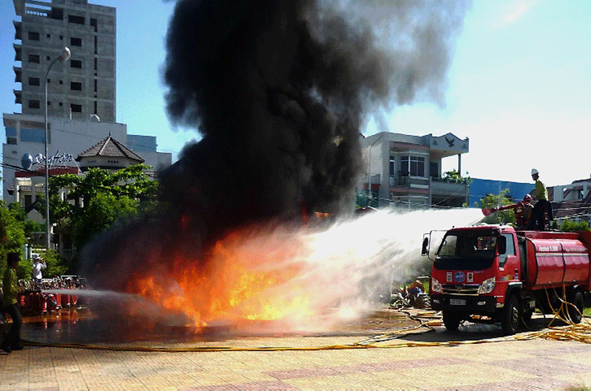

Slide 11
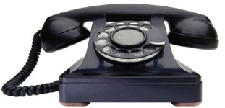
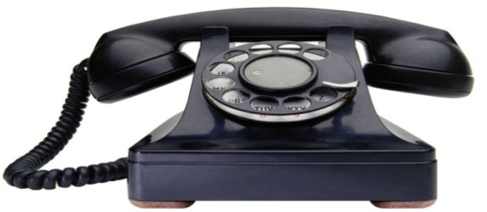
114

Slide 12
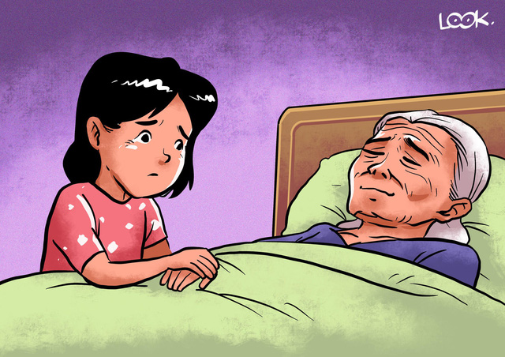

Slide 13
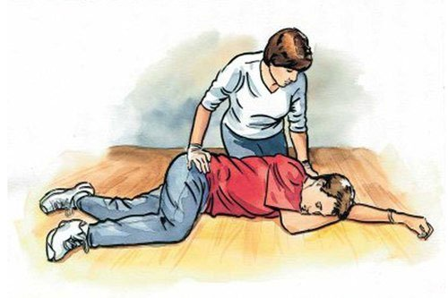

Slide 14
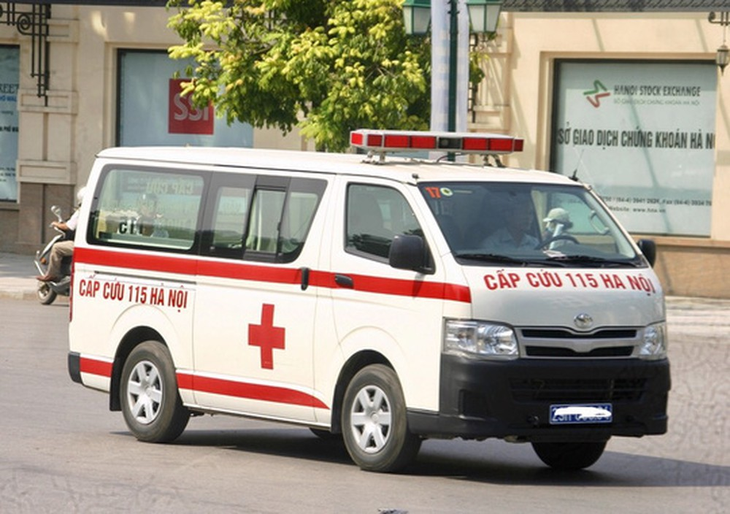

Slide 15
115

Slide 16
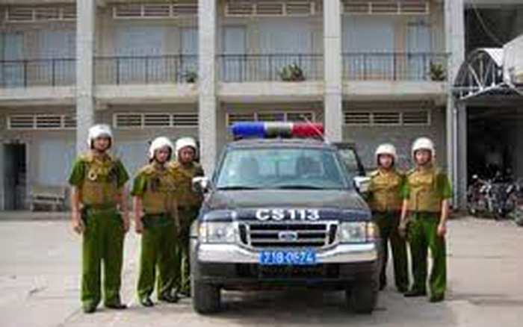
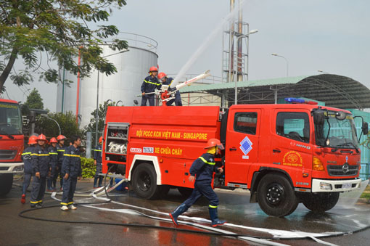
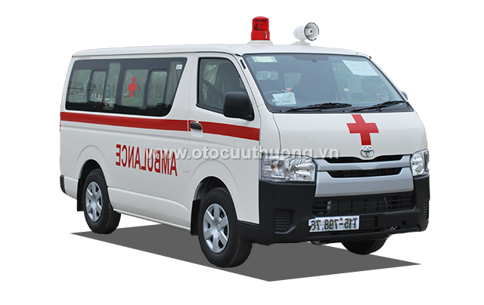
113
114
115

Slide 17
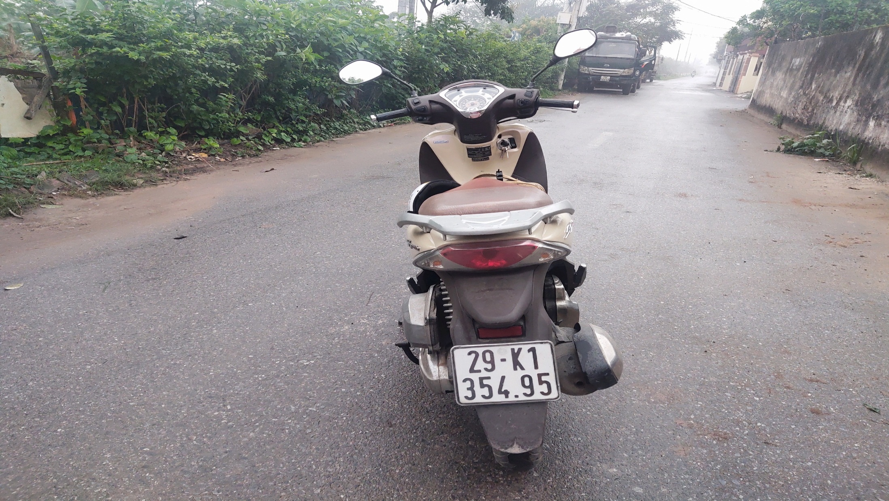

Slide 18
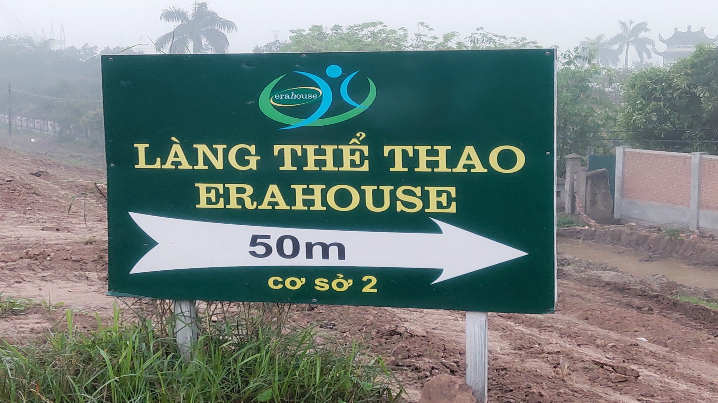

Slide 19
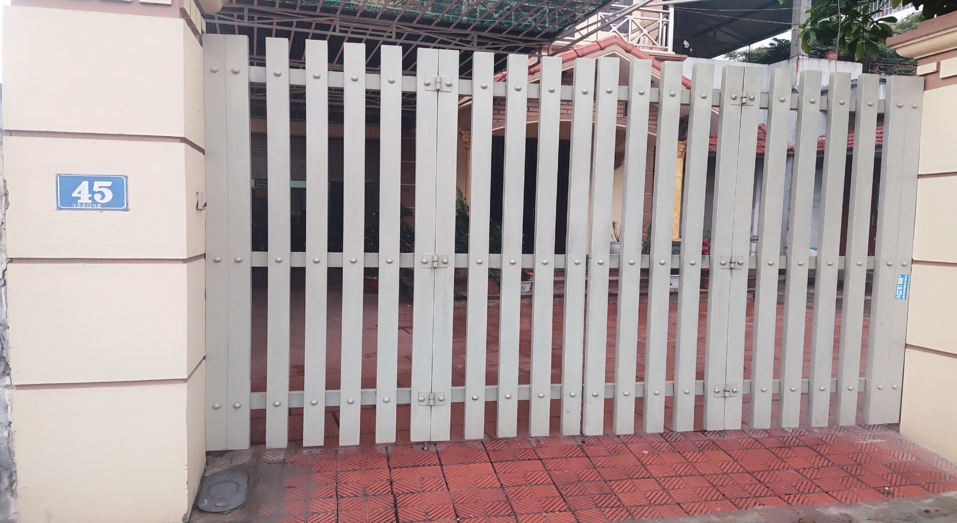

Slide 20

Trò chơi 1:
“Ai nhanh nhất”

Slide 21

Trò chơi 2
“Tìm số điện thoại
theo hình ảnh”

Slide 22
113
114
115

Slide 23
113
114
115

Slide 24
113
114
115

Slide 25


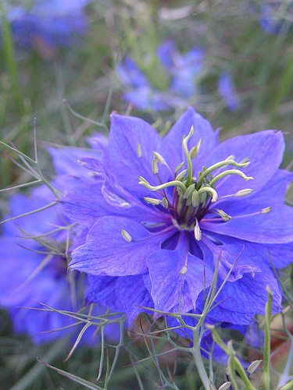


Buổi học đến đây là kết thúc!
Chúc các con chăm ngoan, học giỏi

